Slide 1

ĐẠO ĐỨC 5
NÀM
BÀI 3. CÓ CHÍ THÌ NÊN (tiết 2)
Sách giáo khoa trang 9

Slide 2





NHỮNG ĐIỀU CẦN LƯU Ý
Chuẩn bị sẵn sàng đồ dùng học tập, sách Đạo đức lớp 5.
Tập trung lắng nghe và làm theo yêu cầu của cô giáo.
Hoàn thành bài tập cô giao.

Slide 3



KHỞI ĐỘNG
NÀM

Slide 4


Em hãy nêu một số biểu hiện của người có ý chí.

Slide 5
* Một số trường hợp biểu hiện của người có ý chí là:
+ Mặc dù Bạch Thái Bưởi có lúc mất trắng tay nhưng ông vẫn không nản chí.
+ Dù nhà Nguyễn Hiền nghèo nhưng chú bé vẫn học tốt.
+ Lúc đầu, chữ Cao Bá Quát rất xấu nhưng nhờ kiên trì luyện tập suốt mấy năm mà chữ ông mỗi ngày một đẹp.
+ Nguyễn Ngọc Ký bị liệt cả hai tay, phải dùng chân để viết mà vẫn học giỏi.

Slide 6
Em hãy nêu một số câu tục ngữ biểu hiện người có ý chí.

Slide 7
Một số câu tục ngữ biểu hiện người có ý chí là:
+ Có công mài sắt, có ngày nên kim.
+ Có chí thì nên.
+ Người có chí thì nên, nhà có nền thì vững.
+ Thua keo này, bày keo khác.

Slide 8


GHI NHỚ
Trong cuộc sống, ai cũng có thể gặp khó khăn, nhưng nếu có niềm tin và cố gắng vượt qua thì có thể thành công.
Không có việc gì khó
Chỉ sợ lòng không bền
Đào núi và lấp biển
Quyết chí ắt làm nên. (Hồ Chí Minh)

Slide 9
CÔ CẢM ƠN CÁC EM !
GIÁO VIÊN: NGUYỄN THỊ HƯNG

Slide 10
Thứ Năm, ngày 30 tháng 9 năm 2021
Hoạt động giáo dục Đạo đức
Bài 3. Có chí thì nên (tiết 2)
Sách giáo khoa trang 9-10
MỤC TIÊU
- Nêu được một số biểu hiện chính của người sống có ý chí và sự cần thiết phải sống có ý chí.
- Lập được kế hoạch để thực hiện mục tiêu trong một ngày/ một tuần/ một tháng/ một năm của bản thân.
- Cảm phục và học hỏi những người có ý chí.

Slide 11
HOẠT ĐỘNG THỰC HÀNH
NÀM

Slide 12
3. Hãy kể lại cho các bạn trong lớp cùng nghe về một tấm gương “Có chí thì nên” mà em biết.

Slide 13
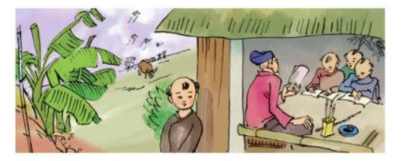

Slide 14
ÔNG TRẠNG THẢ DIỀU
Vào đời vua Trần Thái Tông, có một gia đình nghèo sinh được cậu con trai đặt tên là Nguyễn Hiền. Chú bé rất ham thả diều. Lúc còn bé, chú đã biết làm lấy diều để chơi. Lên sáu tuổi, chú học ông thầy trong làng. Thầy phải kinh ngạc vì chú học đến đâu hiểu ngay đến đó và có trí nhớ lạ thường. Có hôm, chú thuộc hai mươi trang sách mà vẫn có thì giờ chơi diều.
Sau vì nhà nghèo quá, chú phải bỏ học. Ban ngày, đi chăn trâu, dù mưa gió thế nào, chú cũng đứng ngoài lớp học nghe giảng nhờ. Tối đến, chú đợi bạn học thuộc bài mới mượn vở về học. Đã học thì cũng phải đèn sách như ai nhưng sách của chú là lưng trâu, nền cát, bút là ngón tay hay mảnh gạch vỡ; còn đèn là vỏ trứng thả đom đóm vào trong. Bận làm, bận học như thế mà cánh diều của chú vẫn bay cao, tiếng sáo vẫn vi vút tầng mây. Mỗi lần có kì thi ở trường, chú làm bài vào lá chuối khô và nhờ bạn xin thầy chấm hộ. Bài của chú chữ tốt văn hay, vượt xa các học trò của thầy.
Thế rồi, vua mở khoa thi. Chú bé thả diều đỗ Trạng nguyên. Ông Trạng khi ấy mới có mười ba tuổi. Đó là Trạng nguyên trẻ nhất của nước Nam ta.
(Theo TRINH ĐƯỜNG)

Slide 15
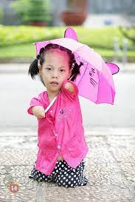
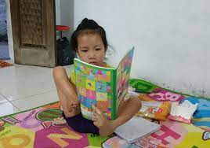
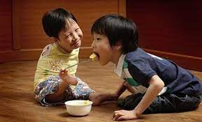
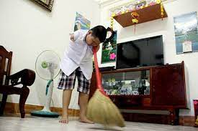

Slide 16
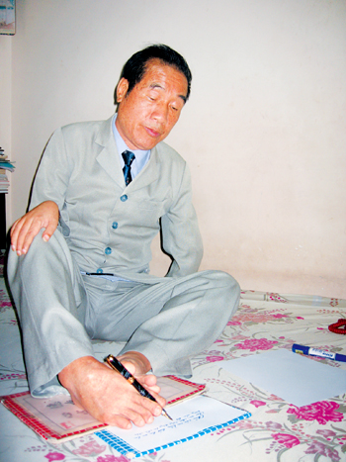
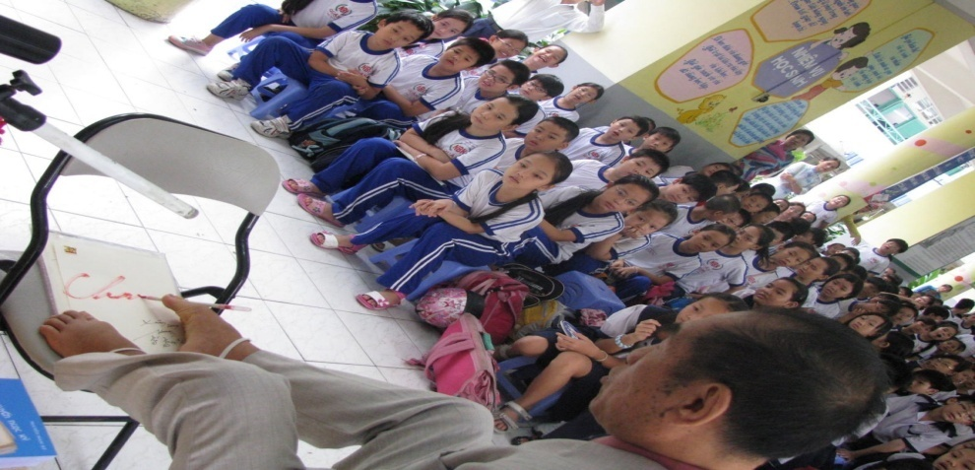
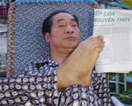
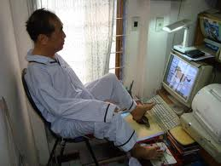
+ Một số hình ảnh bác Nguyễn Ngọc Ký đang làm việc:

Slide 17
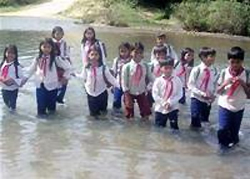
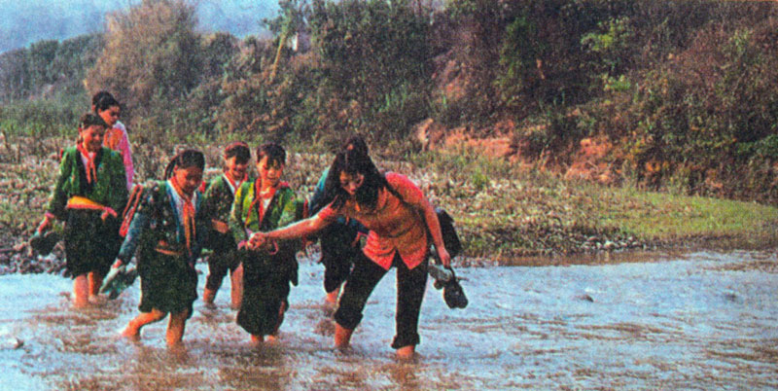
VƯỢT KHÓ TỚI TRƯỜNG

Slide 18
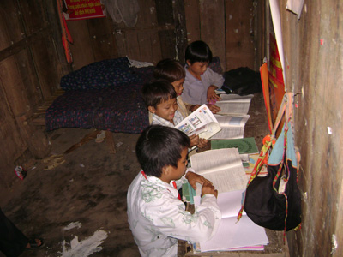
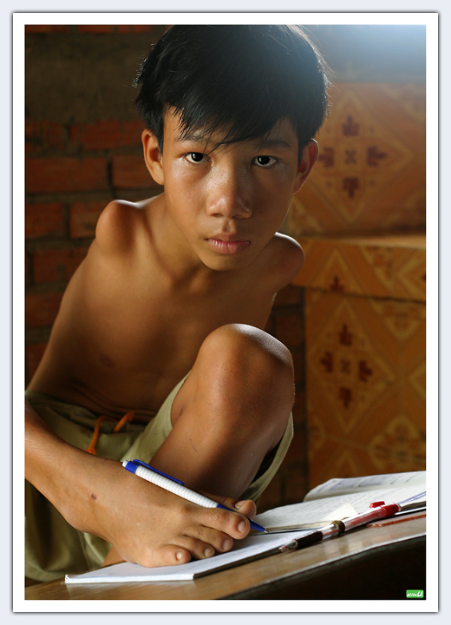
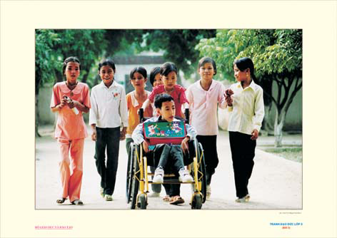

Slide 19
THI KỂ
TRƯỚC LỚP

Slide 20
Qua các tấm gương đó, em học tập được điều gì ở họ?

Slide 21
Cảm phục và học hỏi ở họ đức tính kiên trì, ham học hỏi, tìm tòi, sống có ý chí, giàu nghị lực, ...

Slide 22

CHÚC MỪNG
CÁC EM !

Slide 23
4. Trong cuộc sống và học tập của em có những thuận lợi, khó khăn gì? Hãy lập được kế hoạch để thực hiện mục tiêu trong một ngày/ một tuần/ một tháng/ một năm của bản thân theo mẫu sau:
Số thứ tự | Mục tiêu | Những biện pháp thực hiện mục tiêu
1
2
3

Slide 24
Chẳng hạn: Kế hoạch để thực hiện mục tiêu trong một ngày của bạn Trương Gia Quang như sau:
Số thứ tự | Mục tiêu | Những biện pháp thực hiện mục tiêu
1 | - Hiểu được nội dung của bài «Sắc màu em yêu». | Đọc nhiều lần bài đọc, đọc kĩ lời giải nghĩa từ, chú ý nghe cô giáo giảng bài.
2 | - Viết chữ cho đẹp. | Viết nhiều lần, tham khảo các kiểu chữ trên mạng Internet.

Slide 25
HOẠT ĐỘNG ỨNG DỤNG
NÀM

Slide 26

Thực hiện kế hoạch vượt qua những khó khăn của bản thân.

Slide 27
Dặn dò
NÀM

Slide 28


TIẾT HỌC KẾT THÚC TẠI ĐÂY !
GIÁO VIÊN: NGUYỄN THỊ HƯNG

Slide 29
CHÀO TẠM BiỆT
CÁC EM !
GIÁO VIÊN: NGUYỄN THỊ HƯNG

